Slide 1
Муниципальное дошкольное образовательное учреждение «Детский сад» №29 «Сказка»
ВОДА – ИСТОЧНИК ЖИЗНИ.
проект подготовила:
воспитатель первой квалификационной категории
Засимова Наталья Сергеевна

Slide 2
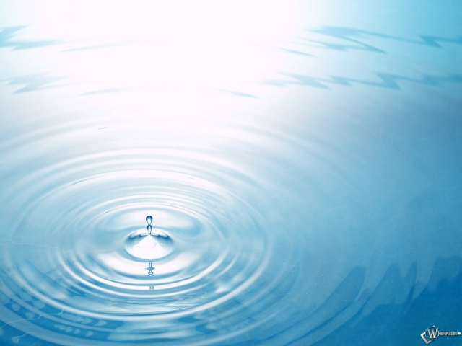
Актуальность:
Вода – она всегда рядом, так привычно и буднично.
А если вдуматься…
Задуматься о воде, меня подтолкнули дети моей группы, когда вместе с новыми игрушками и пособиями в детский сад привезли эксперименты с водой «Приключения воды». На коробке написано: «Узнайте, какие тайны хранит в себе вода».
И нам стало так интересно, а и правда какие? Что происходит с водой? Какие у неё свойства? Почему идёт дождь, как превращается в снег, лёд, снежинки? Есть ли вода в организме человека? Как вода помогает всему живому жить и расти? Кто живёт в воде? Каждый ответ порождал новые и новые вопросы.
Поэтому мы с ребятами, решили вместе искать ответы на них.

Slide 3
Цель: уточнить и расширить представления детей о воде, её свойствах, о значении воды для всего живого на земле
Задачи проекта:
создать условия для формирования у детей познавательного интереса
расширить представления детей о свойствах воды (текучесть, способность отражать и её агрегатных состояниях)
формировать представления о значении воды для всего живого. Вода -источник жизни
развивать любознательность детей, умение наблюдать, анализировать, делать выводы
развивать социальные навыки
умение слушать другого, договариваться, учитывать мнение партнера, отстаивать собственное мнение
формирование установки на здоровый образ жизни
подвести детей к пониманию того что вода бесценный дар природы, который нужно бережно охранять

Slide 4
Лаборатория любознательных детей

Slide 5
Опыт «Окрашивание воды»

Slide 6
Опыт «Вода может впитываться»

Slide 7
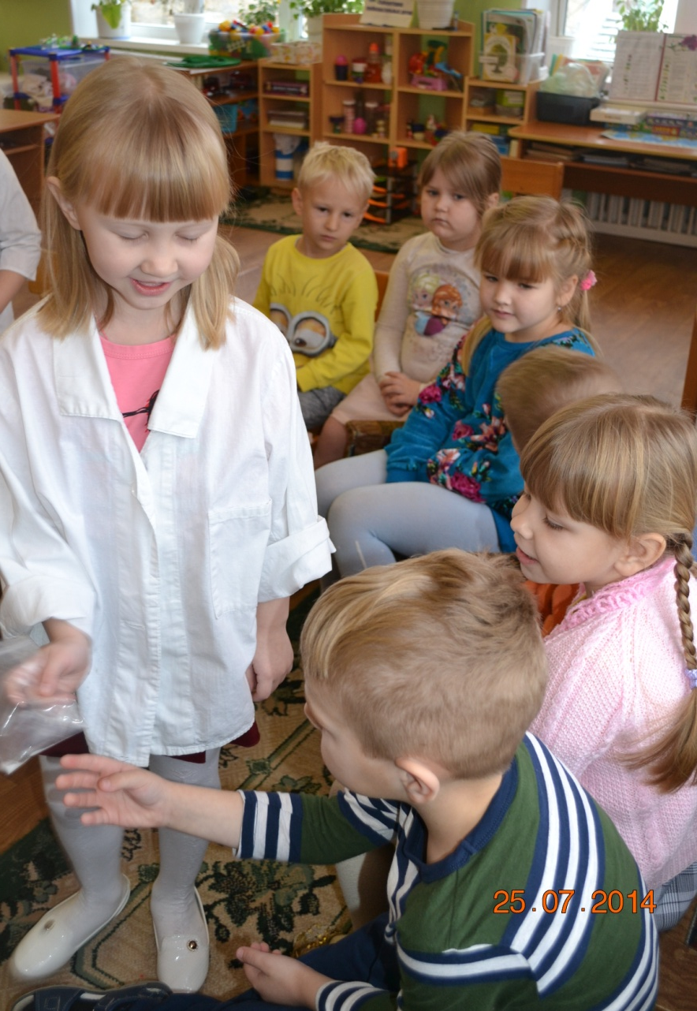
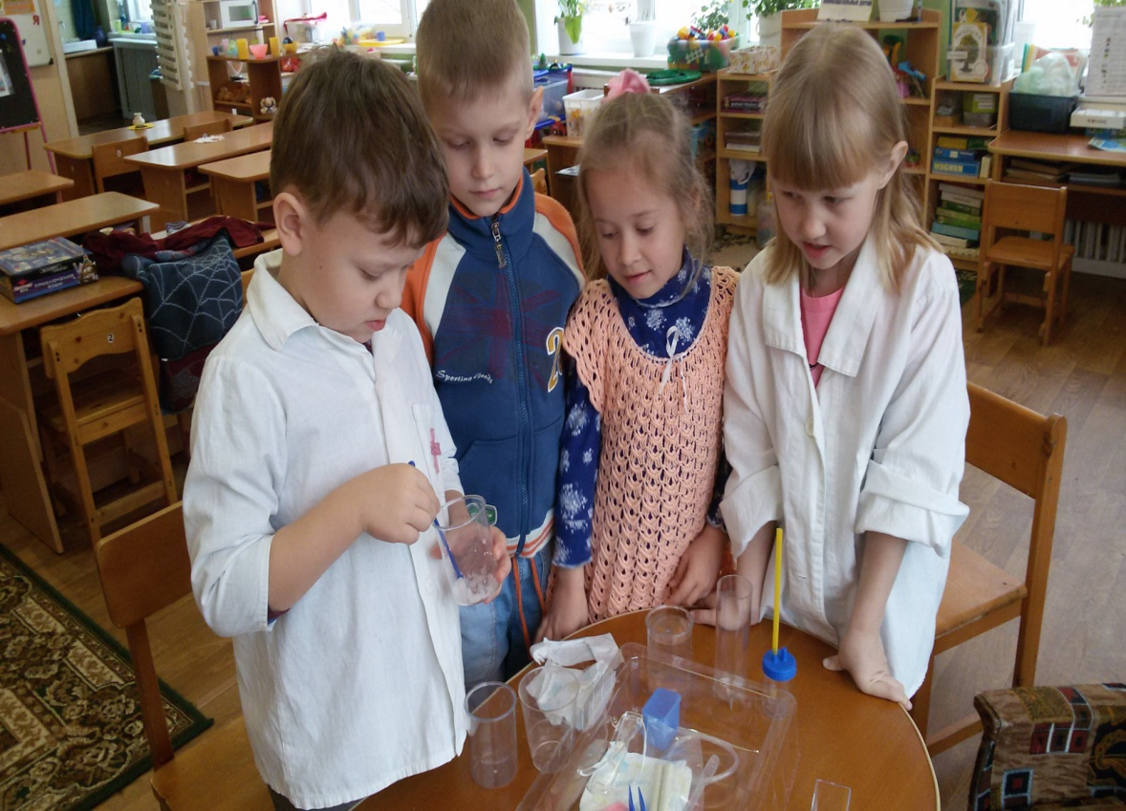

Slide 8
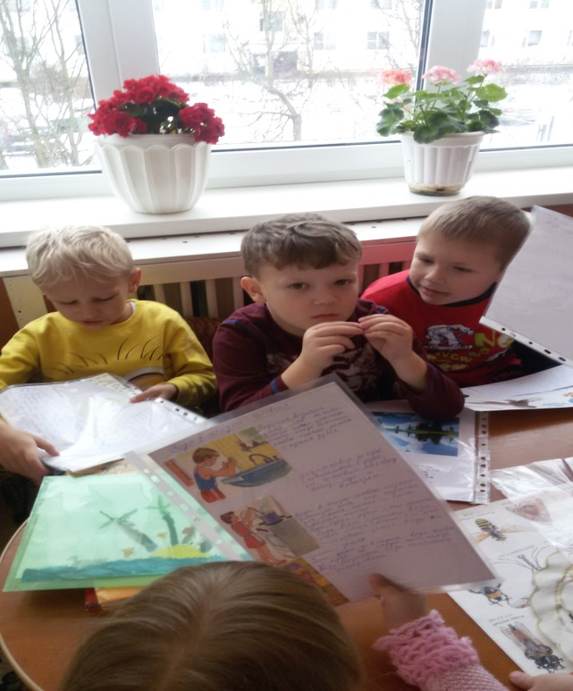
Посмотрите какие у нас проекты

Slide 9
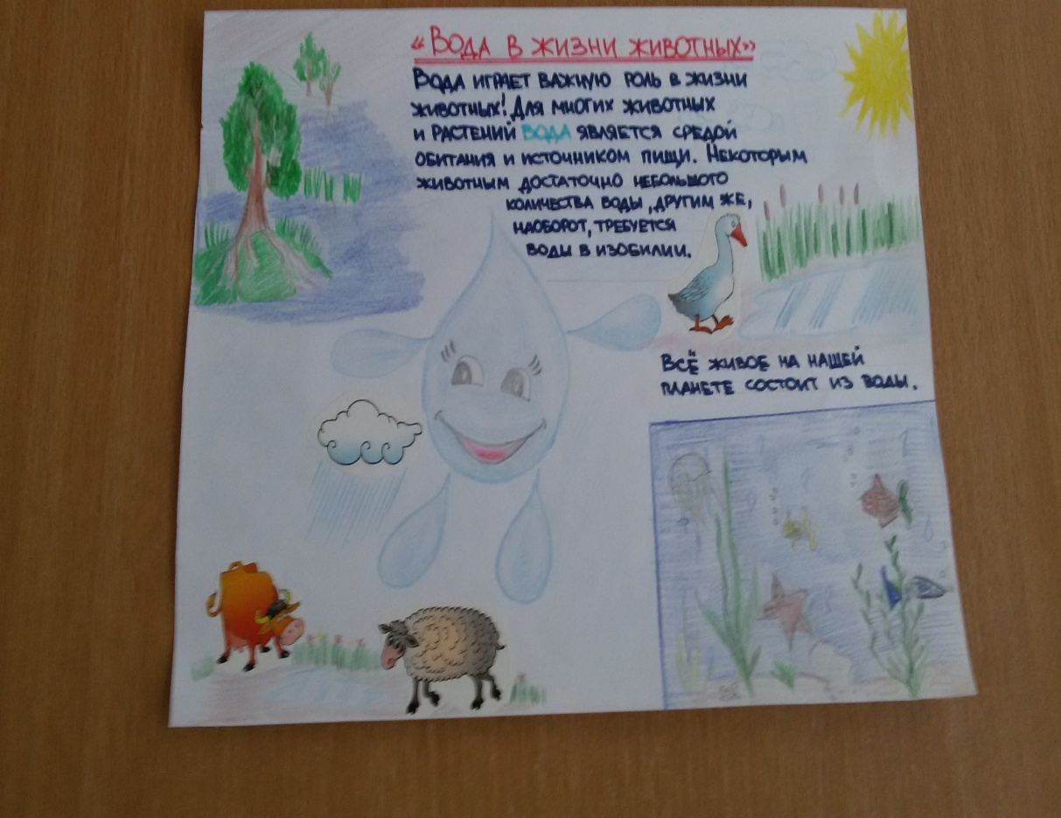
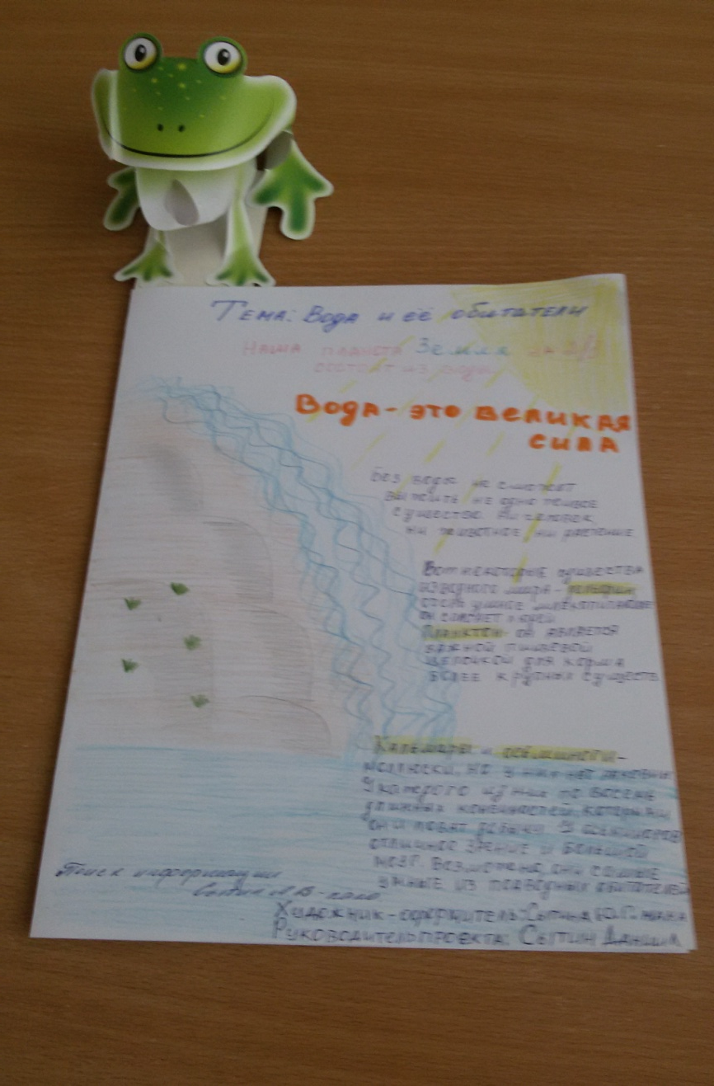

Slide 10
Воды Ломоносовского района

Slide 11
Вода в жизни человека

Slide 12
Загадки

Slide 13
Труд в уголке природы

Slide 14
Труд на участке

Slide 15
Водоохранные знаки

Slide 16
Что такое вода?
Это реки и море,
Это лёд Антарктиды, это снег или град.
Это синее озеро там, на просторе,
И красивый и громкий речной водопад.
И весенний ручей, и осенняя лужа,
Что такое вода? – Я отвечу легко.
Это то, что, бесспорно, нам жизненно нужно,
Что в судьбу человека вошло глубоко.

